Slide 1
textCNN模型实现文本分类

Slide 2
subword算法
与传统空格分隔tokenization技术的对比
传统词表示方法无法很好的处理未知或罕见的词汇（OOV问题）
传统词tokenization方法不利于模型学习词缀之间的关系
Character embedding作为OOV的解决方法粒度太细
Subword粒度在词与字符之间，能够较好的平衡OOV问题

Slide 3
BPE算法
准备足够大的训练语料
确定期望的subword词表大小
将单词拆分为字符序列并在末尾添加后缀“ </ w>”，统计单词频率与字符的频率
统计每一个连续字节对的出现频率，选择最高频者合并成新的subword
重复第4步直到达到第2步设定的subword词表大小或下一个最高频的字节对出现频率为1

Slide 4
例如
I like the delicious hamburger and do not like tomato
统计词频
‘I </w>’:1,’ l i k e </w>’:2, ’t h e </w>’, ‘d e l i c i o u s</w>’:1, ‘h a m b u r g e r</w>’:1,
‘a n d </w>’:1, ‘d o </w>’:1 ‘n o t </w>’:1, ‘t o m a t o </w>’:1
将每个每个以空格分隔的字符(即token)统计频率并且加入词表
统计每一个连续字节对的出现频率，此次频率最高的为e</w>,次数为2+1=3
将e</w>加入词表，并且e与</w>减去e</w>出现的次数
文本变为
‘I </w>’:1,’ l i k e</w>’:2, ’t h e</w>’, ‘d e l i c i o u s</w>’:1, ‘h a m b u r g e r</w>’:1,
‘a n d </w>’:1, ‘d o </w>’:1 ‘n o t </w>’:1, ‘t o m a t o </w>’:1
接着重复上面的步骤

Slide 5
在得到了subword的词表后，对该词表按照子词长度由大到小排序，每个字词对应一个索引。编码时，对于每个单词，遍历排好序的子词词表寻找是否有token是当前单词的子字符串，如果有，则该token是表示单词的tokens之一。
我们从最长的token迭代到最短的token，尝试将每个单词中的子字符串替换为token的索引。 最终将迭代所有tokens，并将所有子字符串替换为tokens。 如果仍然有子字符串没被替换但所有token都已迭代完毕，则将剩余的子词替换为0。最终得到由数字索引组成的序列。

Slide 6
Embedding
Embedding ,即词嵌入，Embedding 是一个将离散变量转为连续向量表示的一个方式。在神经网络中，它不光可以减少离散变量的空间维数，还可以表示不同词之间关系的远近。使用one-hot编码，每个词都能在一个一维数组中用0和1表示出来，表达特征的能力很强，但每个词之间的距离都相同，无法体现词与词之间的联系，并且当词语数量多时，维度会很高，这时，embedding的优势就体现出来了。

Slide 7
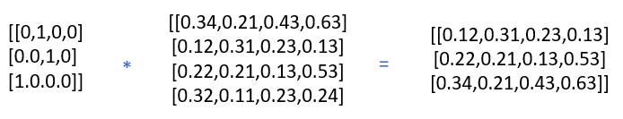
将一个one-hot表示的词转换为embedding表示实际上是用one-hot矩阵与一个权值矩阵相乘，也就是一个全连接层，这个权值矩阵是通过神经网络训练得来的

Slide 8
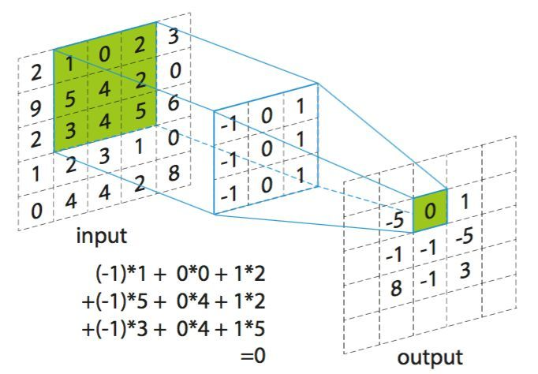

卷积层
卷积的过程
设输入矩阵大小为 w, 卷积核大小为 k, 步幅为 s, 补零层数为 p, 则卷积后产生的特征图大小计算公式为:

Slide 9
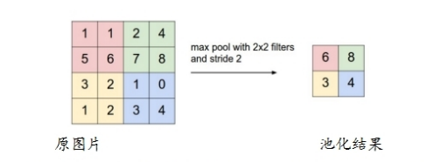
最大池化层
与卷积相似，最大池化是输出结果取对应区域中的最大值
池化减小了下一层输入大小，进而减小计算量和参数个数，并且在一定程度上减少了过拟合

Slide 10
全连接层
全连接层在整个网络卷积神经网络中起到“分类器”的作用
全连接层的每个单元可以理解为用一个尺寸与输入矩阵相同的卷积核与输入矩阵进行卷积。例如输入矩阵为5X5，全连接层有100个单元，则全连接层的输出为一个1X100的向量。

Slide 11
随机失活(drop out)
随机失活是通过遍历神经网络每一层的节点，然后通过对该层的神经网络设置一个节点保留概率p，即该层的节点有p概率被保留，概率的取值范围在0到1之间，设置为1则为全部保留，即不使用随机失活。通过设置神经网络该层节点的保留概率，使得神经网络不会去偏向于某一个节点，从而使得每一个节点的权重不会过大，从而减小了过拟合的程度。

Slide 12
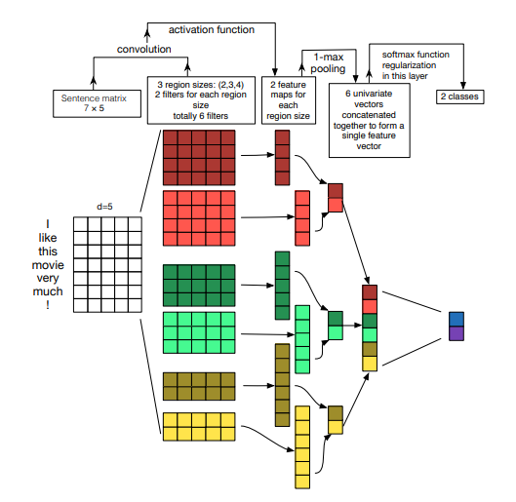
在论文的textCNN模型中使用三种不同尺寸的卷积核进行1D卷积，得到多个列向量，不同于2D卷积，1D卷积从上往下卷，因为对相同位置上的词语进行卷积没有什么意义。
《A Sensitivity Analysis of (and Practitioner Guide to) Convolutional Neural Networks for Sent》中的模型结构

Slide 13
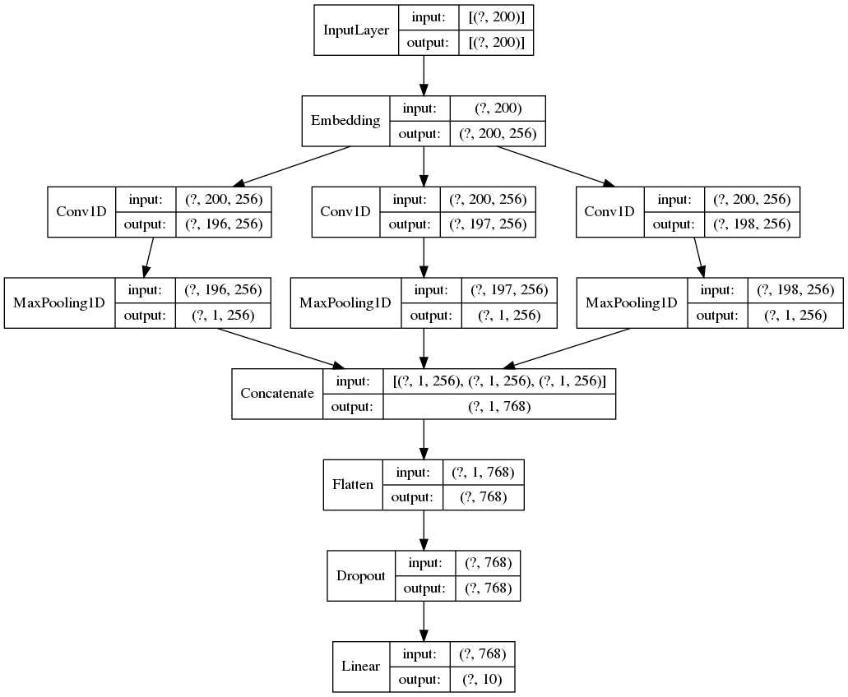
本次实验的文本经过预处理后，每个样本变为200维的向量输入神经网络，词嵌入层输出200X256的矩阵
卷积层同样使用三种不同尺寸的卷积核进行1D卷积，卷积和的尺寸分别为3，4，5，每种卷积核的数量为256，经过最大池化层后从最后一个维度进行拼接，得到1X768的矩阵，再展开变成一个向量，再进行随机失活，随机失活的概率设为0.4，即每个单元有0.4的概率被丢弃，最后经过一个全连接层进行分类

Slide 14
谢谢观看

